Slide 2
Con el motivo de dar a conocer la planeación y estructura del tercer congreso gastronómico “México una mezcla de sabores” que se realizara en los días 20 al 24 de mayo del año en curso, por los alumnos del Instituto Campechano de la escuela de gastronomía.

Slide 3
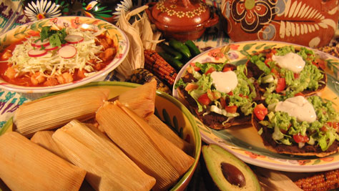
¿QUÉ SE PRETENDE CON ESTE CONGRESO?
Dar a conocer muestras tradiciones y costumbres gastronómicas a través de ponencias, talleres y clases demo, las cuales tienen el afán de que el público que asista al congreso conozca y aprenda las distintas técnicas de cocción, emplatado así como a su vez la preparación de estos productos.

Slide 4
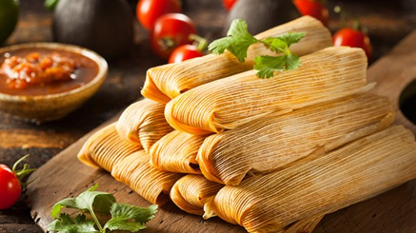
“PROGRAMA DE ACTIVIDADES”

Slide 5
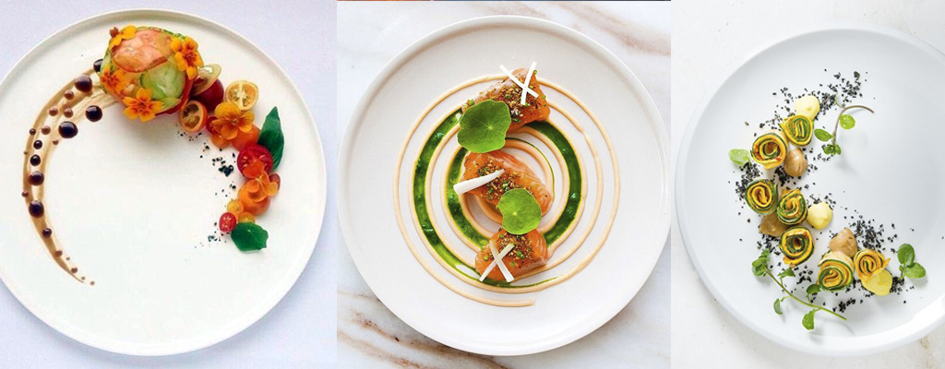
Kit de Bienvenida:
Mochila Artesanal
Libreta
Mandil
Pinzas de montaje
Caballito
Plato de montaje

Slide 6
20 DE MAYO OPENING
16:30 - 17:30 horas | Registro de los participantes y entrega de kit (Puerta de Mar)
17:31 – 18:00 horas | Recorrido cabeza de cochino al Baluarte de Nuestra Señora de la Soledad.
18:01 – 18:30 horas | Opening con flash mob
18:31 – 19:00 horas | Palabras de bienvenida Rector: Gerardo Montero (Inauguración oficial)
19:01 – 20:00 horas | Música prehispánica, ballet folklórico.
20:01 -21:00 horas | Coctel y Cena

Slide 7
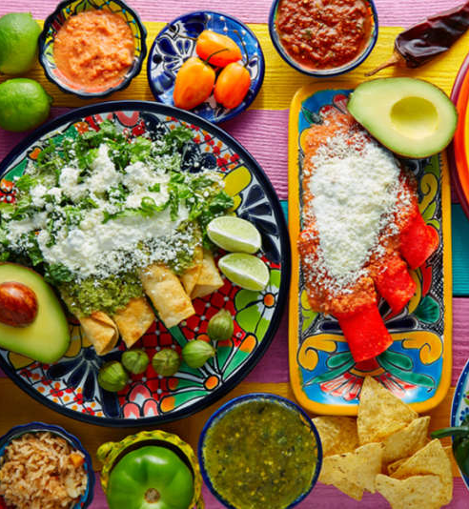
21 DE MAYO TRADICIONAL
8:30 - 9:00 horas | Pase de Asistencia
9:01 - 10:00 horas | Conferencia: Chef Luis Aranda.
10:00 - 11:30 horas | Demo Class: Chef José Rodríguez.
11:31 - 12:20 horas | Desayuno
12:21 - 13:00 horas | Conferencia: M. EN C.: Margarita Salomé Chiquini Herrera.
13:01 - 14:10 horas 14:11 – 14: 40 horas | Conferencia: Chef Wilson Alfonso Báez. Rifas, Juegos etc
14:41 - 17:00 horas | Almuerzo
17:01 - 18:15 horas | Conferencia: Chef Marta Zepeda.
18:16 - 19:00 horas | Descanso.
19:01 - 20:30 horas | Conferencia Magistral: Chef Sylvia Kurczyn.

Slide 8
22 DE MAYO CONTEMPORÁNEA
8:00 - 9:00 horas | Pase de asistencia
9:01 - 10:30 horas | Demo Class: Chef: Julio Ortega.
10:31 - 11:00 horas | Desayuno.
11:01 - 12:10 horas | Conferencia: Chef Christian Bravo.
12:11 - 13:10 horas | Conferencia: Chef: Luis Felipe Barocio.
13:11 - 16:00 horas | Almuerzo.
16:01 - 17:30 horas | Conferencia: Chef Nelcy Martinez Luna.
17:31 - 18:00 horas | Descanso.
18:01 - 19:30 horas | Demo Class: Chef Beverly Ramos.
19:31 - 21:00 horas | Conferencia Magistral: Chef Diego Niño.

Slide 9
23 DE MAYO PANADERÍA Y REPOSTERÍA
8:00 - 09:00 horas. | Pase de asistencia
09:01 - 11:00 horas. | Demo Class: Chef: Marcela Gómez.
11:01 – 11:30 horas. | Desayuno.
11:31 - 12:30 horas. | Conferencia: Chef: Irving Quiroz.
12:31 - 14:00 horas. | Demo Class: Chocolatier: Vinixxa Anguas
14:01 - 17:00 horas. | Almuerzo
17:01 - 19:00 horas. | Taller de Galletas: Bendito Pastel Bakery By: Lis Palacios.
19:01 - 21:00 horas. | Conferencia Magistral: Chef: Alejandro Lechuga.

Slide 10
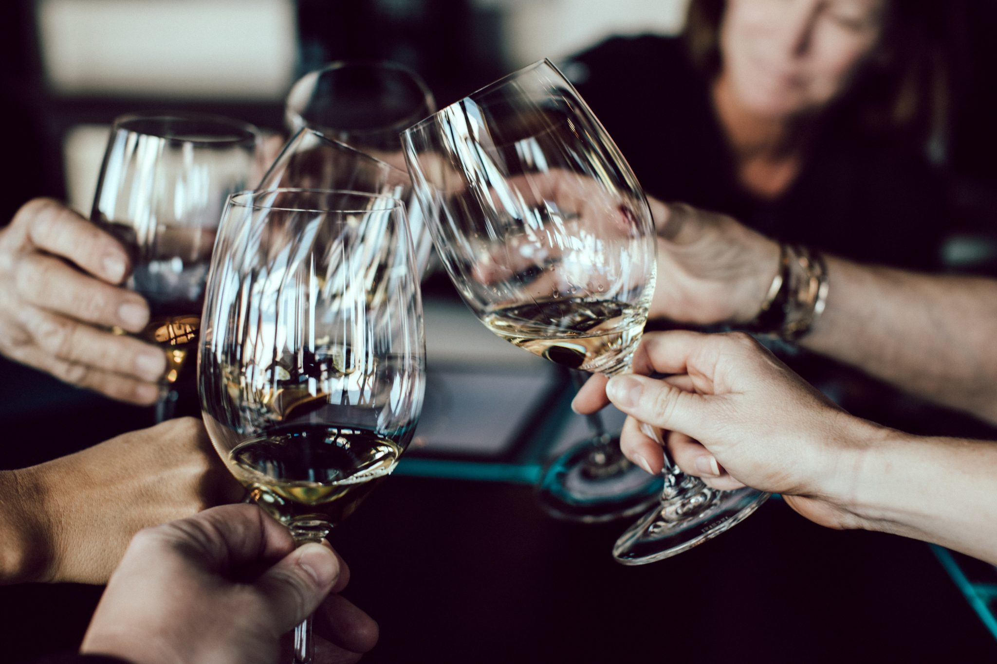
24 DE MAYO CLAUSURA
08:00 – 15:00 horas | Recorrido Turístico
09:00 - 12:30 horas | Concurso de cocina JUNIOR MASTER CHEF
09:00 - 10:20 horas | Cata de chocolates By: Ana Parizot
09:00 -10:20 horas | Cata de café By: Starckbucks
20:30 – 23:30 horas | Cena Maridaje 3 tiempos. Crocante de maíz en salsa negra con tequila blanco. Pibil de mi tierra con vino tinto mexicano. Postre Dulce Sinfonía Campechana con cerveza obscura patito. Chef Sommelier: David Luna.
23:31 - 00:00 horas | Entrega de los premios del concurso, constancias y palabras de clausura.
25 DE MAYO CLAUSURA
00:01 - 01:30 horas | Show de Mixología: Mixologa: Mafer Tejada.
01:31 – 03:30 horas | FIESTA.

Slide 11
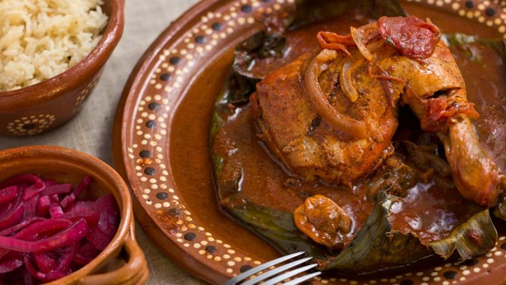
“CHEFS INVITADOS”

Slide 12
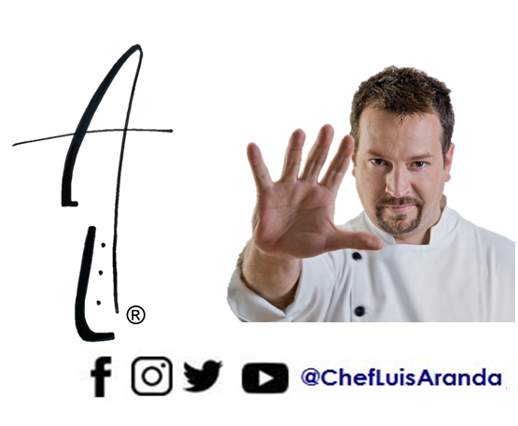
CHEF: LUIS ARANDA.
CONFERENCIA: “INTRODUCCIÓN A LA COCINA TRADICIONAL Y CONTEMPORÁNEA”.
El primer modelo de negocio de Chef a domicilio en México, ofreciendo menús clásicos, pero también sus platillos de autor, que siempre buscan cumplir con la frase que acuñó y que lo distingue “Un buen platillo consiente a los 5 sentidos”.
Su carácter, personalidad, proyección e ingenio lo colocan como uno de los chefs que, al cocinar siempre nos sorprenderá con platillos fuera de lo común, y al aparecer en TV siempre será inesperado y muy bien recibido con su humor y temas gastronómicos de interés.

Slide 13
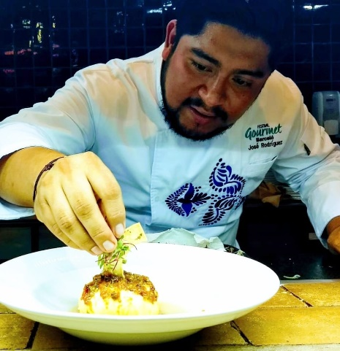
CHEF: JOSÉ RODRÍGUEZ CIH.
DEMOCLASS: “RECADO, INGREDIENTES Y SABORES”.
Es uno de los Chef organizadores del récord Guinness de la cochinita más grande del mundo, actualmente participa en el taller de cocina regional. Participo en el último festival del hotel Barceló en la Riviera maya.
Chef propietario del restaurante La Merienda en Maxcanu Yucatán, es impulsor de comercio justo enfocado a la jícama endémica de su natal Maxcanu.

Slide 14
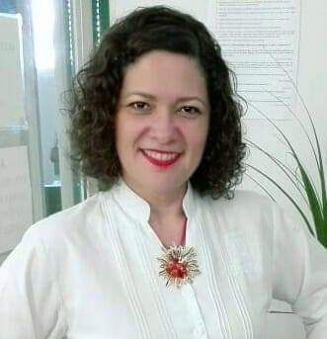
M. EN C.: MARGARITA SALOMÉ CHIQUINI HERRERA
CONFENENCIA: “ALIMENTOS REGIONALES DE ORIGEN VEGETAL DEL ESTADO DE CAMPECHE Y SUS RACIONES”.
La maestra Margarita nos dará una breve plática de su libro que realizo junto con el alumnado de la UAC.

Slide 15
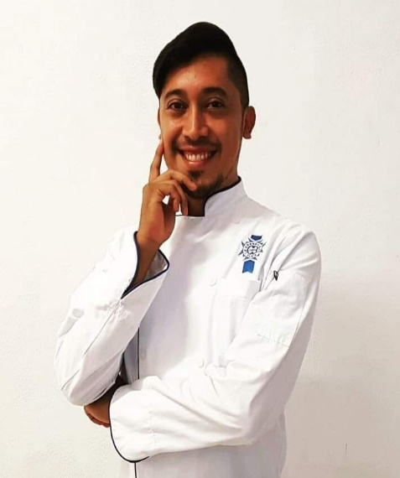
CHEF: WILSON ALONZO BÁEZ.
CONFERENCIA: “EL SURESTE, LA IDENTIDAD DE LA COCINA DE RAÍCES MAYAS”.
Es un chef instructor de la Universidad Tecnológica de Oriente de Maxcanu, ha sido organizador de varios eventos, proyectos de investigación de la cultura maya, específicamente de las técnicas profesionales de la región de Yucatán.

Slide 16
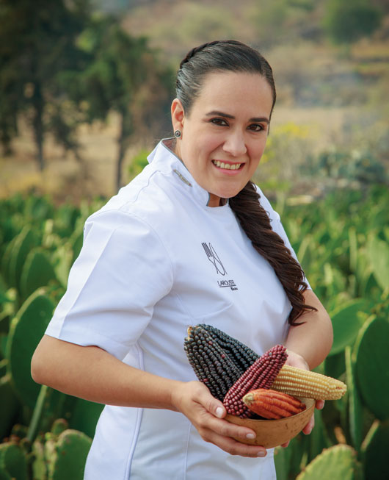
CHEF: MARTA ZEPEDA.
CONFRENCIA: “CIELO Y TIERRA COCINA REGIONAL DE CHIAPAS”.
La chef recibió el Premio Nacional de Calidad 2015 en la categoría Turismo por el desempeño de este lugar, que es uno de los precursores en turismo gastronómico en México y es fundadora del Conservatorio Chiapaneco de la Cultura Gastronómica de México.

Slide 17
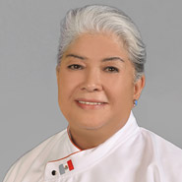
CHEF: SYLVIA KURCZYN
CONFERENCIA: “ESPUMAS (POZOLES) PREHISPÁNICAS QUE REPRESENTAN A MÉXICO”.
Sylvia Kurczyn es una reconocida chef e investigadora gastronómica de Toluca, precursora y líder de la cofradía de apoyo a la mayora mexicana.
Sylvia dará una clase demo de la elaboración de tres tipos de pozole mexicanos, el verde, el blanco y el rojo los colores representativos de la bandera Nacional Mexicana, así como también lo es el pozole, una comida que se prepara tradicionalmente el 16 de septiembre.

Slide 18
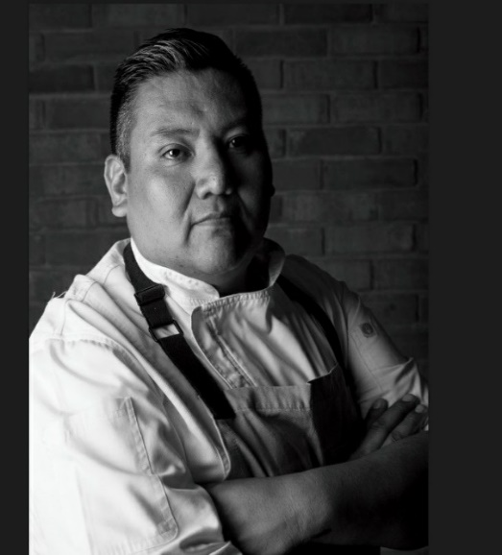
CHEF: JULIO CÉSAR ORTEGA.
DEMOCLASS: “DISEÑO Y ESTILISMO DE PLATILLOS CONTEMPORÁNEOS”.
CONFERENCIA: “TENDENCIAS EN DISEÑOS QUE UNE LA DECORACIÓN Y EL ARTE”.
Creador del Taller JO un laboratorio creativo en donde el chef Julio da vuelo a su imaginación.
Expondrá técnicas de montajes y sus maneras de cómo implementar los colores de los ingredientes en el plato, ingredientes básicos del sector campechano serán parte de sus creaciones en el congreso,
El público a través de la democlass del chef obtendrá técnicas y características de montaje para hacer de sus platos regionales una nueva tendencia en presentación.

Slide 19
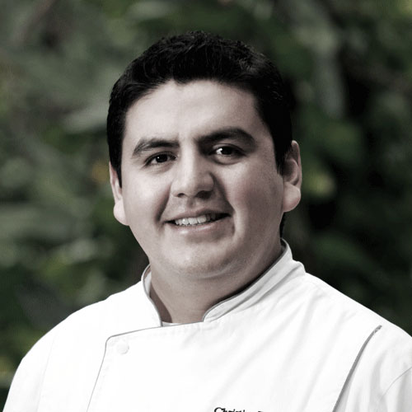
CHEF: CHRISTIAN BRAVO.
CONFERENCIA: “COCINA GOURMET DE MAR CON ACENTOS YUCATECOS”.
Christian seguirá compartiendo sus conocimientos mediante asesorías sobre distintos aspectos culinarios. Tiene la mente puesta en abrir un restaurante en Yucatán que mezcle la tradición francesa y yucateca.

Slide 20
CHEF: LUIS FELIPE BAROCIO.
CONFERENCIA: “PERCEPCIÓN DE LA COCINA CONTEMPORÁNEA PENINSULAR EN EL MUNDO”.
Las técnicas ancestrales de ciertas regiones de la península, así como la técnica del Pib y los licores ancestrales como es el Xtabentún, entre otras son parte de lo que en esta ocasión el chef nos expondrá, podremos entender de dónde viene, cómo ha cambiado y se han creado estos deliciosos productos del sureste.

Slide 21
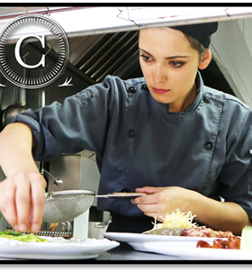
CHEF: NELCY G. MARTINEZ LUNA.
Asesora repostera para Bocamina San Ramón Guanajuato Capital.
Cocina Mexicana Contemporánea (octubre 2018). Cena México- España, por el marco del Cervantino Gastronómico.
Certificación Distintivo H para Restaurante La Casona del Arco. Y Cena España-México por el marco del festival cervantino gastronómico a lado del chef Luis García.
Cena México - Perú a lado del Chef Luis Bellido, por el marco de la Cumbre Gastronómica (2017) Cena Estado de México -Guanajuato, a lado del Chef Gabriel Jiménez por Cervantino Gastronómico.
Premio Guanajuato a la Competitividad Turística 2018, Chef Revelación 2018.
Expositor primer festival sabores del Bajío.

Slide 22
CHEF: BEVERLY RAMOS.
DEMOCLASS: “CON SABOR AL ANFITRION INSECTOS COMESTIBLES”.
La chef promueve el uso y valoración de insectos comestibles, como recurso natural renovable, lleno de identidad cultural y patrimonial asimismo lleva su creatividad y técnicas culinarias a la elaboración de distintos platillos utilizando a los insectos comestibles representativos de México como ingrediente principal.
Ella nos enseñara las ventajas que tiene el consumo de insectos, así mismo nos enseñara como podemos implementar dichos insectos en la comida típica campechana.

Slide 23
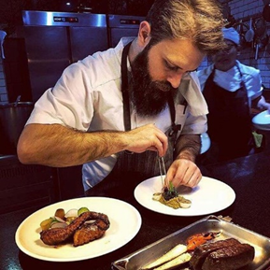
CHEF DIEGO NIÑO
A trabajado junto con el Chef Joan Roca , Martín Berasategui , Paco Morales, Romain Fornell, Alberto González dentro del estudio Millesime y Millesime México.
En el año 2015 comienza con el proyecto de su primer restaurante junto con Cesar Vázquez para dar apertura a Nexo Wine Bistrot en Diciembre.
En Marzo del 2017 quedando como finalista en el concurso Nacional Cocinero del año logra obtener el 3r lugar.
Viaja a Francia en el sur dentro de la región de Provence en el hotel Domaine des Andeols en Saint Saturnin lès APT al lado de la Chef Zahie Tellez y quedando como Chef de Cuisine.

Slide 24
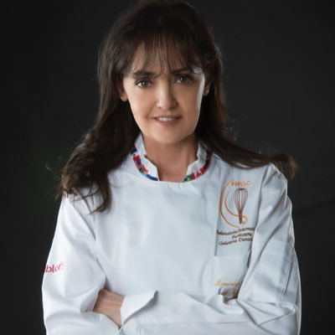
CHEF MARCELA GOMEZ DE MORETT
•Sus tres profesiones le han permitido combinarlas de manera conjunta, diseña, crea y enseña. •Ha participado en eventos internacionales como Brasil Rio Cake World, Cake Internacional Birmingham 2017, 2018, esta ultima colaborando con la empresa CERART, dando demostraciones en la expo. •Participó también en expos nacionales, como juez en el área de pasteles decorados, dando demo conferencias, y talleres . •A tenido la oportunidad de ser Pionera en nuestro país de viajar al extranjero para impartir sus propias técnicas de enseñanza en el arte del azúcar. •Países como: Brasil, Costa Rica, Usa, (Chicago, San Francisco, Los Angeles), Perú, entre otros

Slide 25
CHEF: IRVING QUIROZ.
DEMOCLASS: “TENDENCIAS, PAN ARTESANAL EN CASA”.
Irving Quiroz es chef repostero mexicano, aprendiz eterno de la pastelería. Ha mostrado su pastelería en diversos festivales en México y en el extranjero.
Es autor del libro "Panes Mexicanos" de la editorial Larousse donde se rinde un homenaje a la panadería mexicana.
La panadería mexicana ayuda a la preservación de diferentes recetas regionales que podrían perderse con el tiempo. Él logró rescatar versiones tradicionales y familiares que la gente guardaba con recelo y compartirlas con todo el mundo, logrando acercar al lector al maravilloso oficio de la panadería. No pierdas más tiempo y comienza a crear deliciosos manjares desde la comodidad de tu casa.

Slide 26
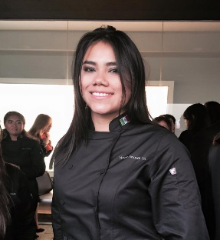
CHEF: CHOCOLATERA VINIXXA ANGUAS.
CONFERENCIA “REPOSTERÍA A LA MEXICANA”
Postres regionales, cocadas, frailes, boca de payaso entre muchos más es lo que la chef compartirá al público la manera en la cual estos postres nos representan y cómo influyen en la gastronomía, a su vez como elaborarlos para darles un toque contemporáneo.

Slide 27
DUEÑA DE BENDITO PASTEL BAKERY
“TALLER DE GALLETAS”
Bendito pastel es un equipo de repostería compuesto por madre e hija.
Lis estudio diseño gráfico, y por asares del destino llega al mundo de la repostería quien con ayuda de su madre van forjando este equipo.
Comenzaron vendiendo cupcakes y pasteles y con el paso del tiempo fueron mejorando técnicas. Concurso en CDMX ganando el primer lugar en repostería como mejor pastel temática México

Slide 28
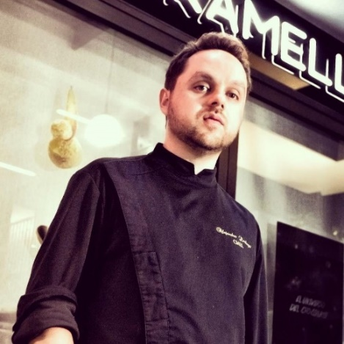
CHEF: ALEJANDRO LECHUGA.
CONFERENCIA: “REPOSTERÍA DE VANGUARDIA”
Chef repostero mexicano, es Campeón Nacional en la categoría de esculturas artísticas en azúcar en el 2003. Su experiencia internacional empieza cuando representó a México en la competencia más importante de pastelería en Lyon, el Coupé du Monde de la Pattiserie en 2005.Asimismo, ha competido en el World Pastry Team Championship en 2010 y 2012. Durante este último año, inauguró lo que sería su proyecto más importante hasta el momento conocido como Caramell Boutique, su exclusiva línea de repostería, chocolate y confecciones de azúcar que surte a los más refinados establecimientos gourmet y restaurantes.

Slide 29
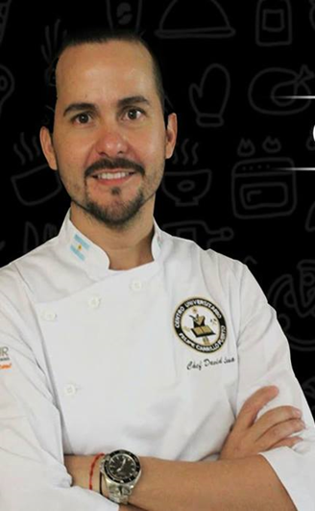
CHEF: DAVID LUNA MALDONADO.
CATADOR DE TEQUILA, VINO Y CERVEZA
Diplomado en administración de información y en enseñanza para nivel superior
Chef Instructor de gastronomía del Centro Universitario Felipe Carrillo Puerto de las materias de Cocina Mexicana, Yucateca, española, Pescados y Mariscos, Historia de la Gastronomía Mexicana etc.
Asesor y creador de menús de restaurantes del sureste de México.
Él nos enseñara a maridar con tequila, vino y cerveza la comida típica y tradicional.

Slide 30
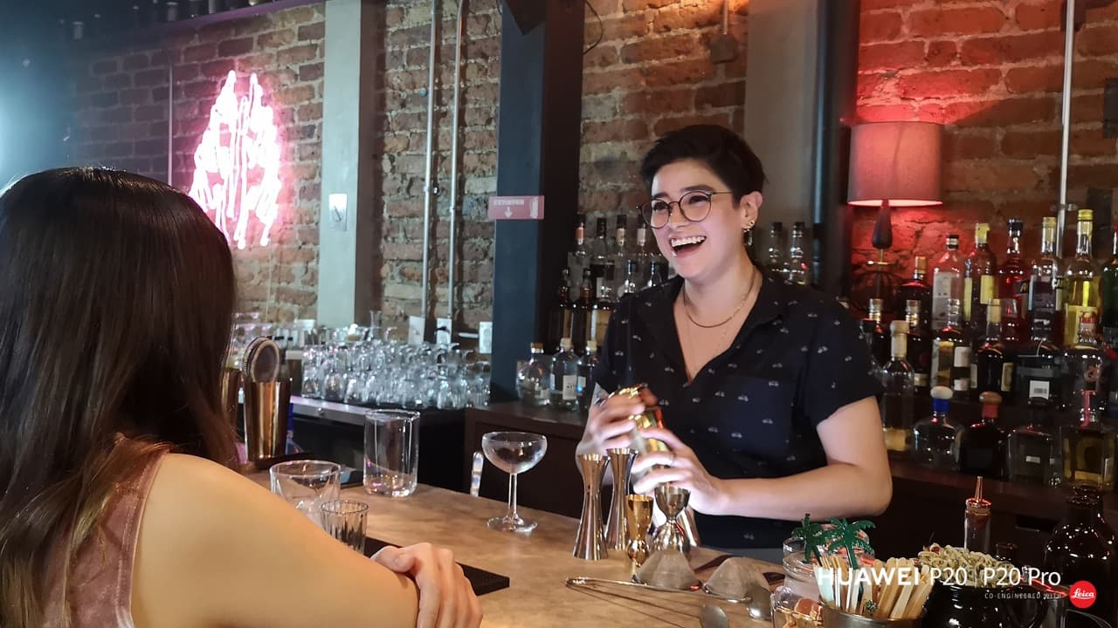
MIXOLÓGA: MAFER TEJADA
SHOW: “EL ARTE DE LA MIXOLOGÍA”.
Mafer Tejada incursionó en el mundo de las bebidas hace cinco años, es ganadora del concurso World Class México cuya final en Sudáfrica la llevó a convertirse en Bartender de Diageo.
El Lassi Orwell es uno de los tragos que ayudaron a Mafer a ganar el título de la "Mejor Bartender de México" en el World Class 2015 México, el que, según los que saben, es el concurso más importante del mundo, donde se reúne el talento más destacado en mixología y coctelería.

Slide 31
“Recorrido Turístico”
Los recorridos se llevaran acabo el día 24 de Mayo del año en curso, dando a conocer como recorridos principales dos lugares turísticos con un horario de:
Yax-Ha

Slide 32
“CONCURSO”

Slide 33
PARTICIPANTES
Podrán participar todos los estudiantes actuales de la carrera de gastronomía del Instituto Campechano y de las escuelas invitadas, sin importar la edad. La participación será en parejas, sin importar los niveles en los que vayan los alumnos.

Slide 34
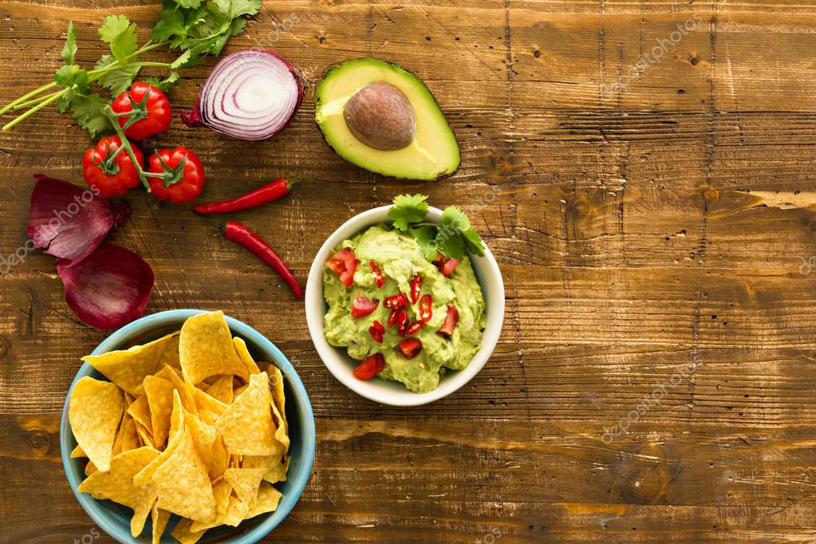
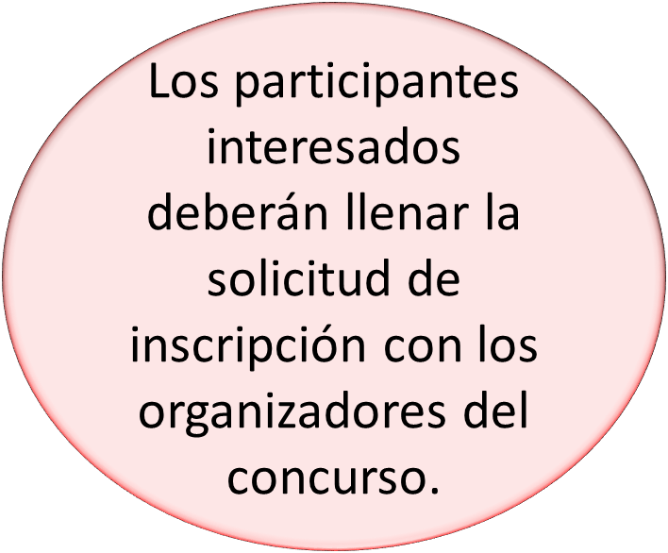
Deberán haber cubierto la cuota de participación de $200.00 por pareja.
23 de mayo cierre de las inscripciones del curso.

Slide 35
ESPECIALIDADES.
Se establece la siguiente especialidad culinaria; cocina de autor para los dos tiempos del concurso.
Elaboración de entradas con cocina del mar.
Elaboración de plato fuerte con animales de caza.

Slide 36
COCINA DEL MAR.
El equipo elaborará un platillo de cocina de autor que incluya como ingrediente principal pescados y mariscos, tomando este producto como uno de los más representativos de la cocina campechana.
CON ANIMALES DE CAZA.
El equipo elaborará un platillo de cocina de autor que incluya como ingrediente principal animales de caza, tomando este producto como uno de los más representativos de la región

Slide 37
CONDICIONES MÍNIMAS DE LAS ELABORACIONES.
Del platillo se presentarán tres platos montados por cada tiempo.
Para la presentación del platillo los participantes contarán con un tiempo estimado de dos horas para la elaboración y el montaje.

Slide 38
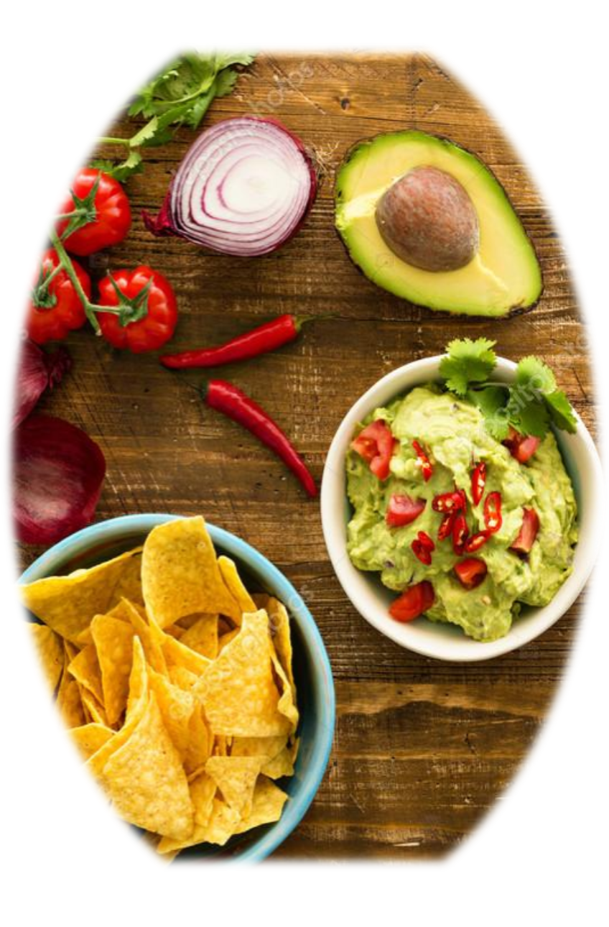
PUNTOS A CALIFICAR
1.- El dominio de técnicas culinarias.
2.- La dificultad en su elaboración.
3.- El empleo de ingredientes propios de la gastronomía mexicana,
4.- El gusto y el aroma
5.- Temperatura de la misma.
6.- La originalidad del plato.
7.- Dominio de técnicas tradicionales de cocina mexicana (puntaje especial).
8.- Limpieza de área.
9.- Merma del platillo.
10.-Presentacion.

Slide 39
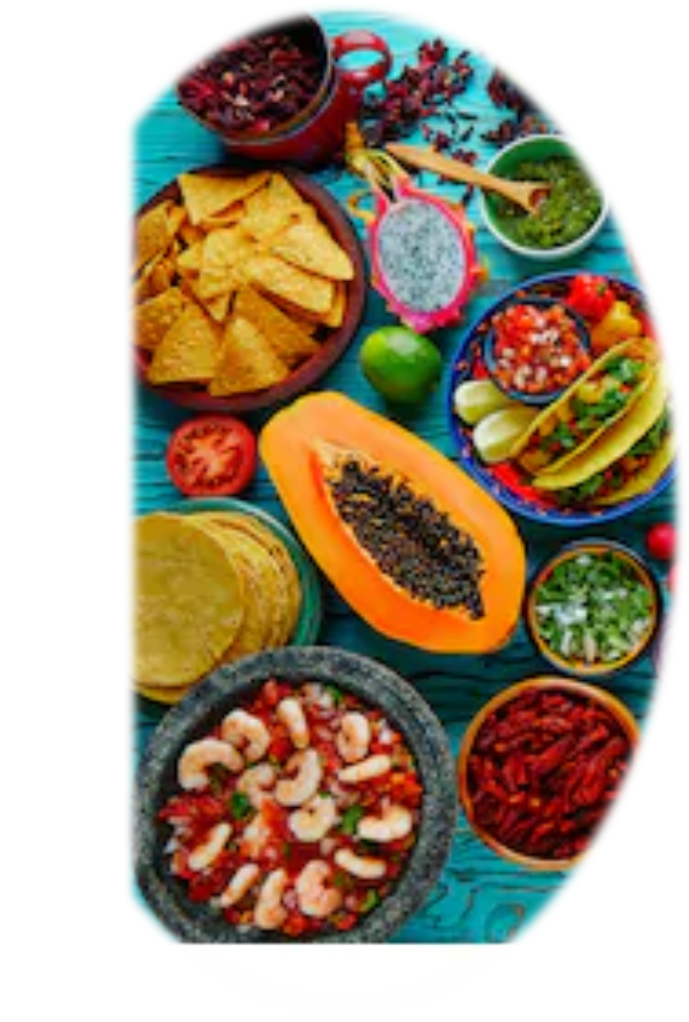
PREMIOS Y CALIFICACIONES.
El primer lugar se hará acreedor a un premio monetario de $4,000.00, constancia de primer lugar y medalla.
El segundo lugar se hará acreedor a un premio monetario de $2,000.00, constancia de segundo lugar.
El tercer lugar se hará acreedor de constancias y premios designados por los patrocinadores.

Slide 40
“PAQUETES”

Slide 41
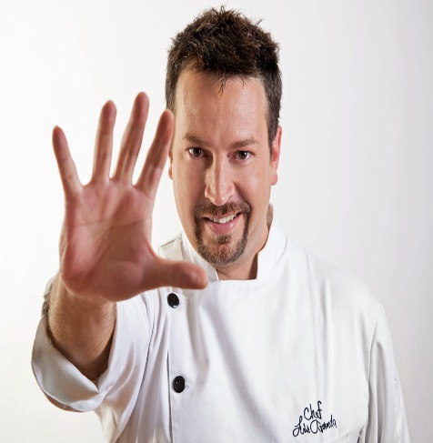
TRADICIONAL
DIA 1
MARTES 21 DE MAYO
Precio: $800
Chef Luis Aranda
M. en C. Margarita Chiquini
Chef Marta Zepeda
Chef José Rodríguez Cih
Chef Wilson Alonso Báez
Chef Sylvia Kurczyn

Slide 42
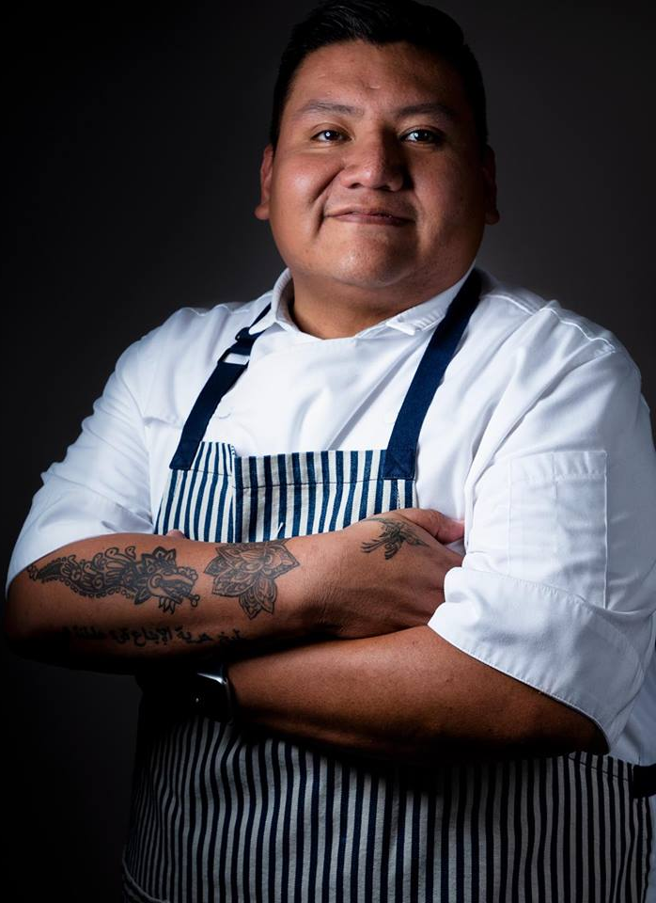
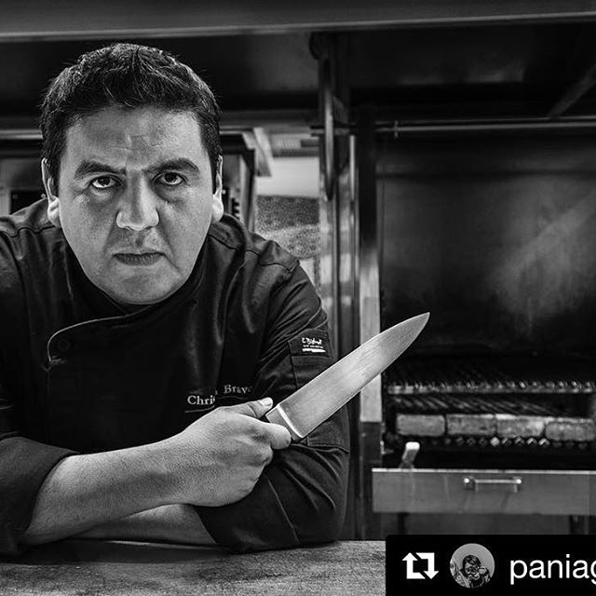
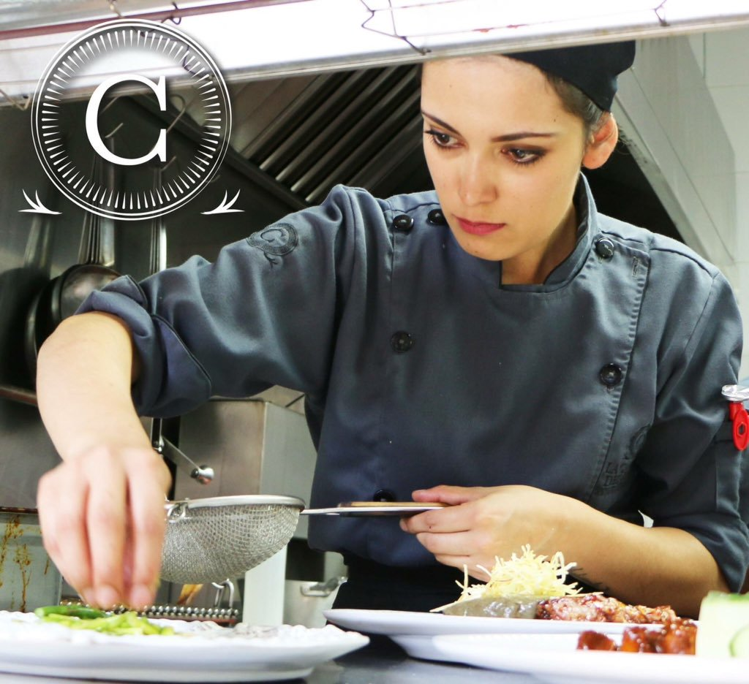
DIA 2
MIERCOLES 22 DE MAYO
CONTEMPORÁNEO
Chef Julio Ortega
Chef Nelcy Martínez Luna
Chef Beverly Ramos
Precio: $900
Chef Luis Felipe Barocio
Chef Diego Niño
Chef Christian Bravo

Slide 43
DIA 3
JUEVES 23 DE MAYO
PANADERÍA Y REPOSTERÍA
Precio: $1000
Chef Alejandro Lechuga
Chef Vinixxia Anguas Mendoza
Chef Marcela Gómez
Chef Irving Quiroz
Chef Lis Palacios

Slide 44
CENA DE CLAUSURA
DIA 4
VIERNES 24 DE MAYO
Precio: $500
CENA MARIDAJE
Precio: $300
SHOW MIXOLOGÍA
Mixóloga Mafer Tejada
Sommelier David Luna

Slide 45
SIGUENOS EN:
3er Congreso Gastronómico
3congresogastronomicocamp2019

